Slide 1
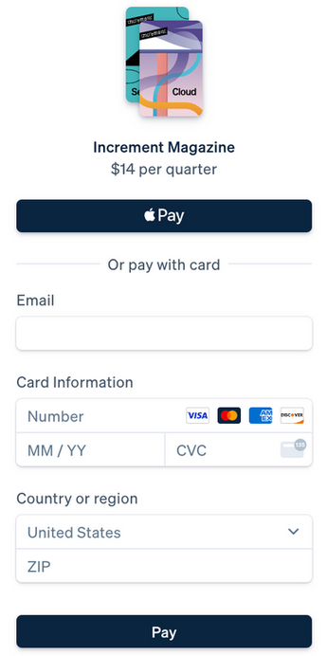

Computer Vision | CUAI 6기 프로젝트
건강한 내 잇몸 만들기를 위해,
구강 이미지 데이터를 이용한
치주 질환 탐지 서비스
CUAI 6기 프로젝트
CV3팀
이윤지 (응용통계학과)
최시우 (AI학과)
허윤빈 (응용통계학과)

Slide 2
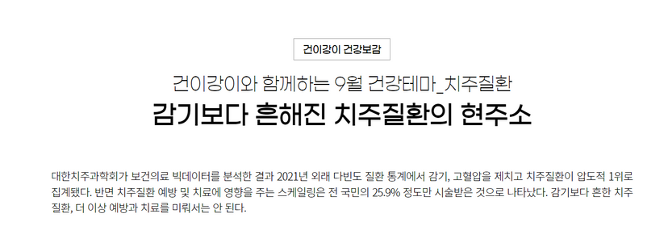
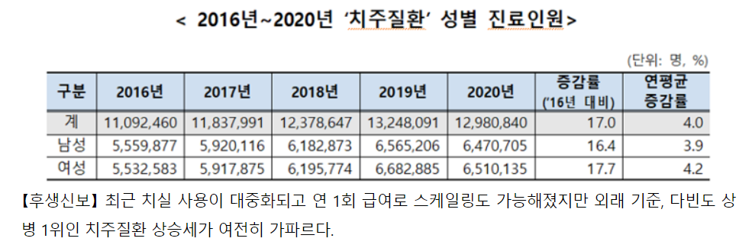
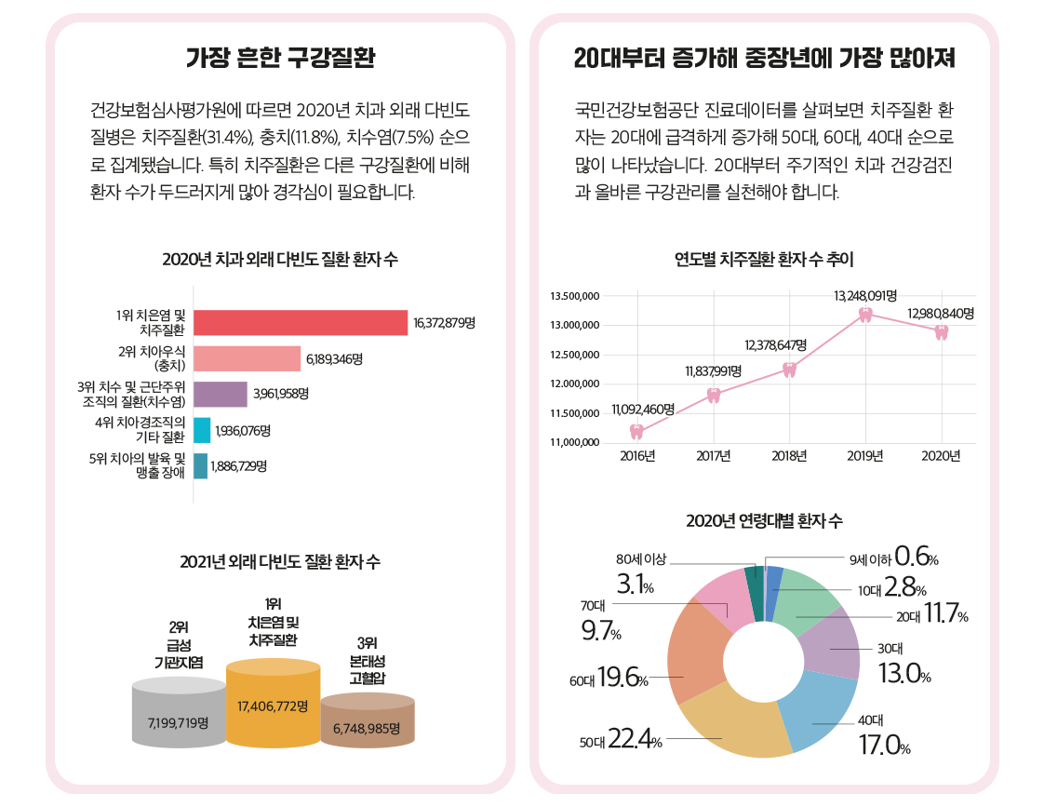
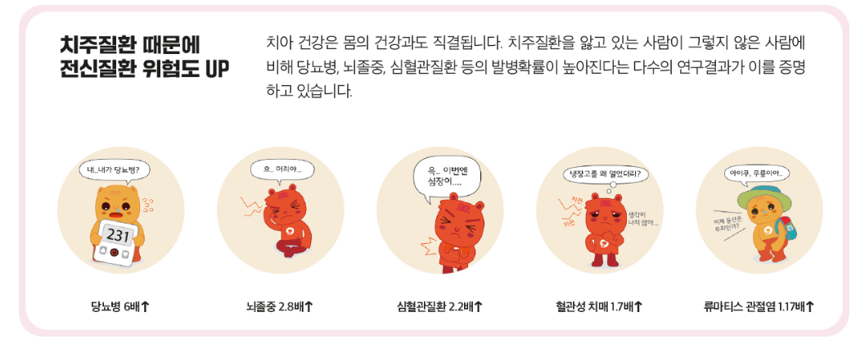
Idea Background
02
배경
감기보다 더 흔해진 잇몸질환자
점점 늘어나는 잇몸질환자, 이대로 방치해도 될까?
-[출처] 후생신보, http://www.whosaeng.com/134751
-[출처] 국민건강보험, https://www.nhis.or.kr/static/alim/paper/oldpaper/202209/sub/05.html
-[출처] 국민건강보험, https://www.nhis.or.kr/static/alim/paper/oldpaper/202209/sub/05.html

Slide 3
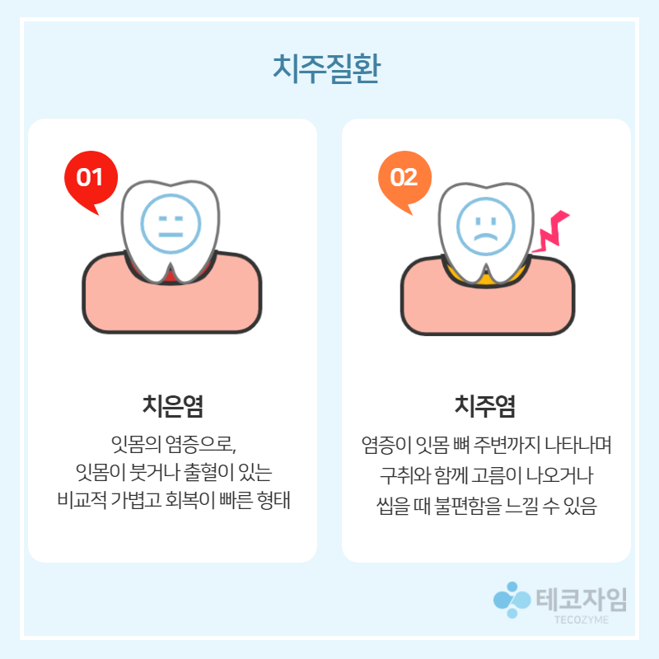

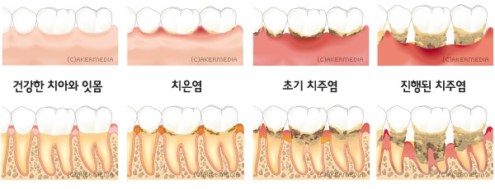
Idea Background
02
치주질환?
치은염과 치주염
예방과 치료
올바른 칫솔질
정기적 스케일링
말은 쉽지만 ...
칫실 등 구강 위생 보조기구 이용하기

Slide 4
Idea Background
02
치주질환?
치은염과 치주염
예방과 치료
모두들 한번쯤은 겪어본 적 있을 치주질환, 미리 탐지하고 예방할 수 없을까?
잇몸 사진을 통해 내 잇몸 건강을 파악해보자!
올바른 칫솔질
정기적 스케일링
말은 쉽지만 ...
칫실 등 구강 위생 보조기구 이용하기

Slide 5
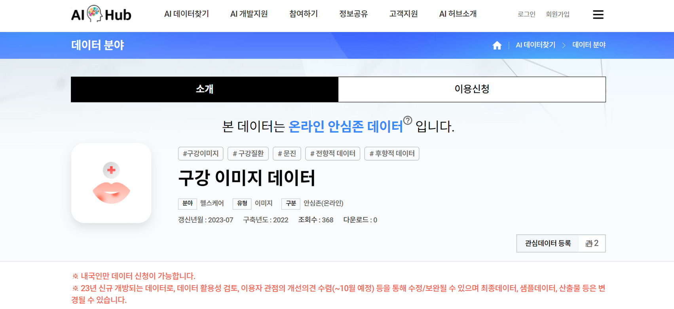
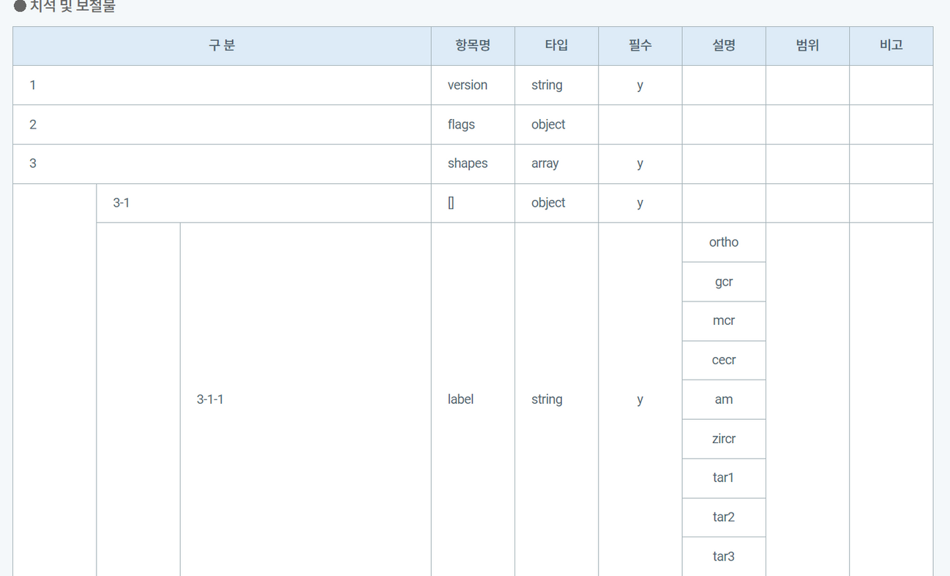
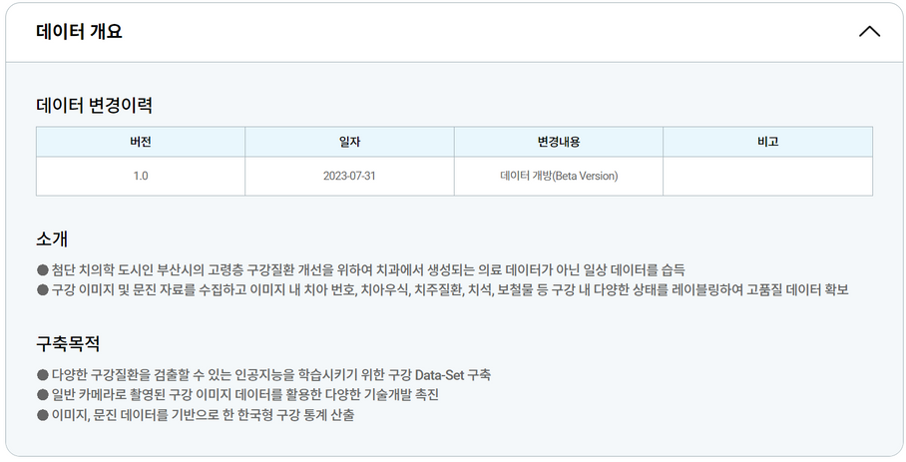
Project
03
사용 예정 데이터
데이터 구조 예시
치아번호, 치석 및 보철물 위치, 질환 유무 및 위치 등이 라벨링 되어 있는 dataset

Slide 6
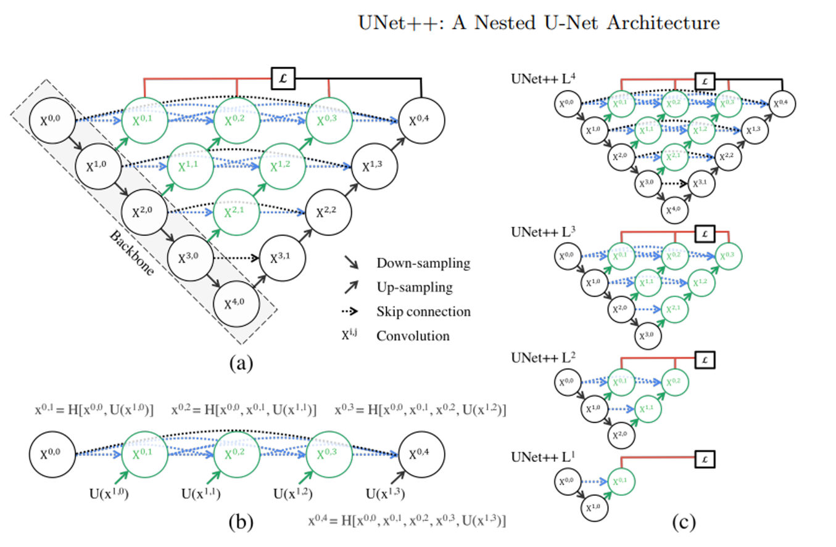
Project
03
활용 모델 및 가상 시나리오
대표적인 Semantic Segmentation model 중 하나인 Unet
이미지 분할을 목적으로 제안된 End-to-End 방식의 Fully-Convolutional Network 기반모델로, 구조가 U 모양으로 구성되어있음
Unet++은 기존 Unet의 구조가 갖는 한계점인 encoder와 decoder feature map 사이에 발생하는 semantic gap을 skip-connection과 deep supervision의 재설계를 통해 해결함으로써, 정확도를 더 높인 모델

Slide 7
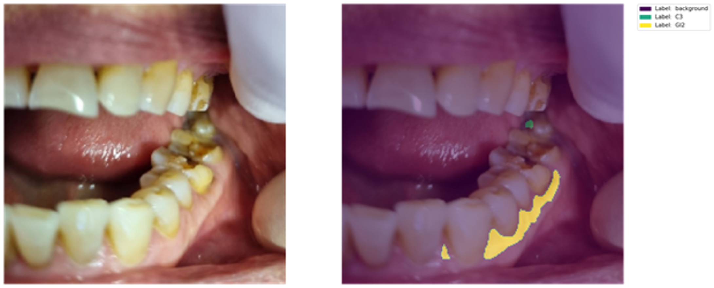
Project
03
활용 모델 및 가상 시나리오
어느 부위에 치은염, 치아 우식증, 치석이 존재하는지 바로 파악 가능
기대효과
이를 통해 평소 양치가 덜 된 부위를 직관적으로 파악하여 양치습관 개선 기대

Slide 8
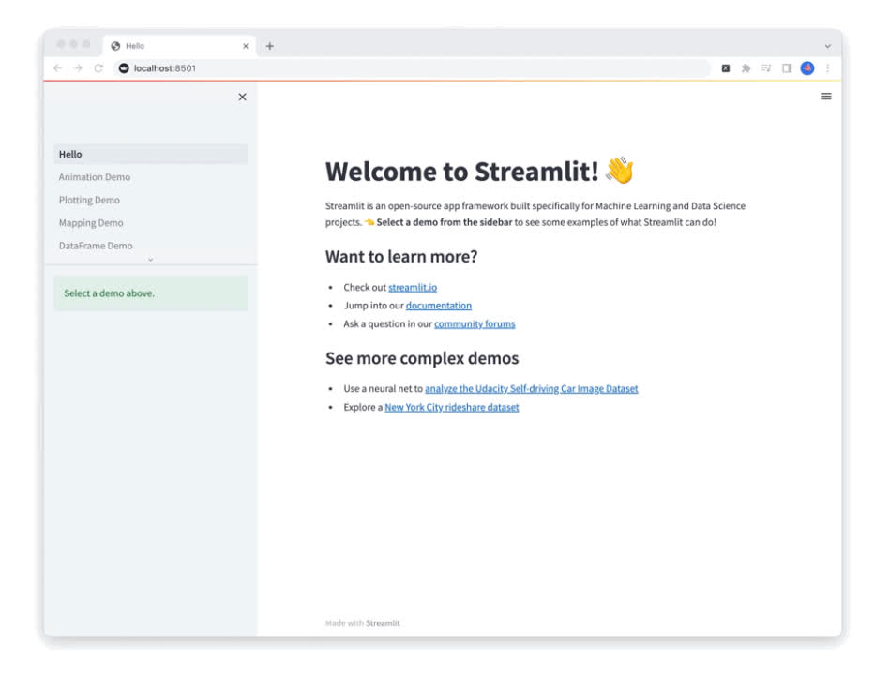

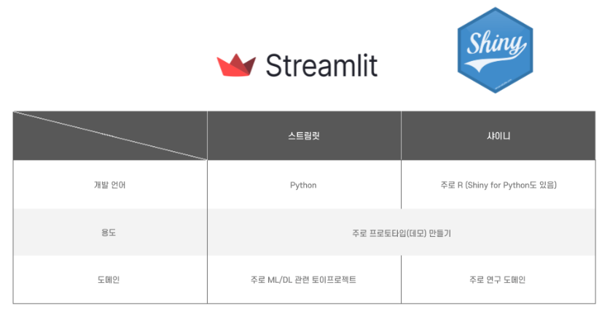
Project
03
활용 모델 및 가상 시나리오
빠르게 개발이 가능하다
웹개발관련 지식이 부족해도 쉽게 웹페이지를 만들 수 있다.
interactive한 웹 개발이 가능하다. Dashboard 만들기 등
Streamlit 이용하여 프로토타입 제작

Slide 9


Computer Vision | CUAI 6기 프로젝트
CV 3팀 | 이윤지 최시우 허윤빈
구강 이미지 데이터를 이용한 치주 질환 탐지 서비스
감사합니다

